Slide 1


Sicurezza informatica
LA CRITTOGRAFIA SIMMETRICA
Elena Maria Dal Santo
elenamaria.dalsanto@its-ictpiemonte.it

Slide 2
La crittografia simmetrica
Detta anche crittografia a chiave privata
La chiave usata per criptare il messaggio è la stessa che usiamo per decrittarlo
La chiave deve essere protetta da eventuali nemici

Slide 3
La crittografia simmetrica
Tutto ciò di cui abbiamo parlato finora, riguardava la crittografia simmetrica.
(nel test di Kasiski, la password EMILY è stata usata sia per criptare che per decriptare)

Slide 4


Data Encryption
Standard

Slide 5

























DES
Round 1
Round 2
⊕
^{Round 16} Output (64 bit)
Input (64 bit)
Left half (32)
⊕
⊕
Initial
Final
permutation
permutation
Cipher
Cipher
Cipher
Right half (32)
function
function
function
Subkey #1 (48)
Subkey #2 (48)
Subkey #16 (48)
Key (64 bit)
L half (28)
L shift
L shift
L shift
Key permutation
Permutation
Permutation
Permutation
R half (28)
L shift
L shift
L shift

Slide 6
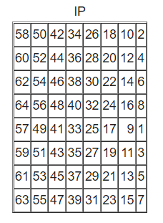
DES
Input (64 bit)
Left half (32)
Initial
permutation
Right half (32)
Il primo bit in output è preso dal 58esimo in input, il secondo in output è preso dal 50esimo, ecc…

Slide 7
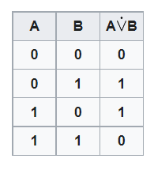
DES
Round 1
Round 2
⊕
^{Round 16}
Left half (32)
⊕
⊕
Cipher
Cipher
Cipher
Right half (32)
function
function
function
Ad ogni round
una delle due metà viene ‘’mescolata’’ con la chiave.
Le due metà vengono unite tra di loro tramite XOR
Le due metà vengono scambiate

Slide 8
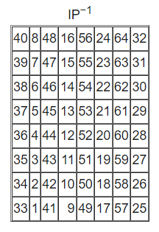
DES
^{Round 16} Output (64 bit)
⊕
Final
Cipher
permutation
function
Dopo il ciclo finale, le metà non sono scambiate (per rendere cifratura e decifratura più simili)
Viene eseguita una permutazione finale (IP⁻¹), prima di restituire l’output.

Slide 9
DES – Gestore della chiave
Key (64 bit)
Dalla chiave in input vengono generate delle sottochiavi con questo metodo:
Dai 64 bit in input ne vengono selezionati 56 mediante una permutazione iniziale
I 56 bit vengono divisi in due parti
L half (28)
Key permutation
R half (28)

Slide 10
DES – Gestore della chiave
3. Entrambe le metà vengono fatte slittare verso sinistra di 1 o 2 bit
4. Tramite un’altra permutazione vengono scelti 48 bit da usare come sottochiave per quel ciclo
Subkey #1 (48)
Subkey #2 (48)
Subkey #16 (48)
L shift
L shift
L shift
Permutation
Permutation
Permutation
L shift
L shift
L shift

Slide 11
Il DES è l’archetipo della cifratura a blocchi
Algoritmo che prende in ingresso una stringa di lunghezza fissa di testo in chiaro e la trasforma, con una serie di operazioni complesse, in una stringa di testo cifrato della stessa lunghezza.
Non cifrano un bit (lettera) alla volta, cifrano un blocco di elementi contemporaneamente.

Slide 12
Crittoanalisi
La nostra chiave è lunga 56 bit (64, di cui 8 scartati all’inizio)
Per ognuno di questi bit abbiamo 2 possibilità: 0 oppure 1

Slide 13
Crittoanalisi
K⋆ = |Σ|^{L} = 2⁵⁶ ≈ 7,2 ⋅ 10¹⁶
Possono sembrare tantissime, ma in realtà già a metà degli anni ‘70 esistevano computer in grado di trovare una chiave valida in un tempo ragionevole. Oggi si può forzare DES in poche ore con un attacco di forza bruta.

Slide 14



Crittoanalisi
spazio delle chiavi troppo piccolo. attacco brute force.
… cifriamo TRE volte. (sigh!)

Slide 15

_{Advanced Encryption Standard}

Slide 16







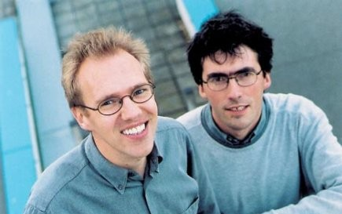
Costruzione di AES
Il NIST emette il
Richieste tre caratteristiche:
bando per la
Sicurezza (chiave da 128+ bit)
costruzione di
Efficienza computazionale
AES Semplicità di implementazione
L'algoritmo scelto è stato sviluppato da due crittografi belgi, Joan Daemen e Vincent Rijmen, che lo hanno presentato con il nome di Rijndael, derivato dai loro nomi.
Rijndael, in fiammingo, si pronuncia [ˈrɛindaːl] (“rèin-daal”).

Slide 17
Input
State
Cipher Key
32 | 88 | 31 | e0
43 | 5a | 31 | 37
f6 | 30 | 98 | 07
a8 | 8d | a2 | 34
2b | 28 | ab | 09
7e | ae | f7 | cf
15 | d2 | 15 | 4f
16 | a6 | 88 | 3c
Questo è un blocco di 128 bit preso dal messaggio in chiaro che deve essere cifrato.
Notazione esadecimale (esempio):
32
= 0011 0010 (1 byte, 8 bit)

Slide 18






Processo di cifratura
State
Initial
Cipher key
round
AddRoundKey
SubBytes
9/11/13
main rounds
ShiftRows
MixColumns
Round key 1-9
AddRoundKey
SubBytes
final round
ShiftRows
Round key 10
AddRoundKey

Slide 19
Processo di cifratura
Il procedimento di cifratura del blocco plaintext avviene usando 4 differenti trasformazioni
In particolare vengono usate quattro fasi, una di permutazione e tre di sostituzione:
Substitute bytes: sostituzione del blocco byte per byte
Shift rows: permutazione (‘’mescolamento’’)
Mix columns: una sostituzione colonna per colonna
Add round key: una semplice operazione di XOR bit-a-bit del blocco corrente con una porzione della chiave di sessione

Slide 20


Le trasformazioni di AES
Vediamo ora le quattro trasformazioni di AES. Per ogni trasformazione vedremo come funziona intuitivamente l’algoritmo di crittografia ed infine come avviene la trasformazione della chiave.
SubBytes
ShiftRows MixColumns AddRoundKey

Slide 21


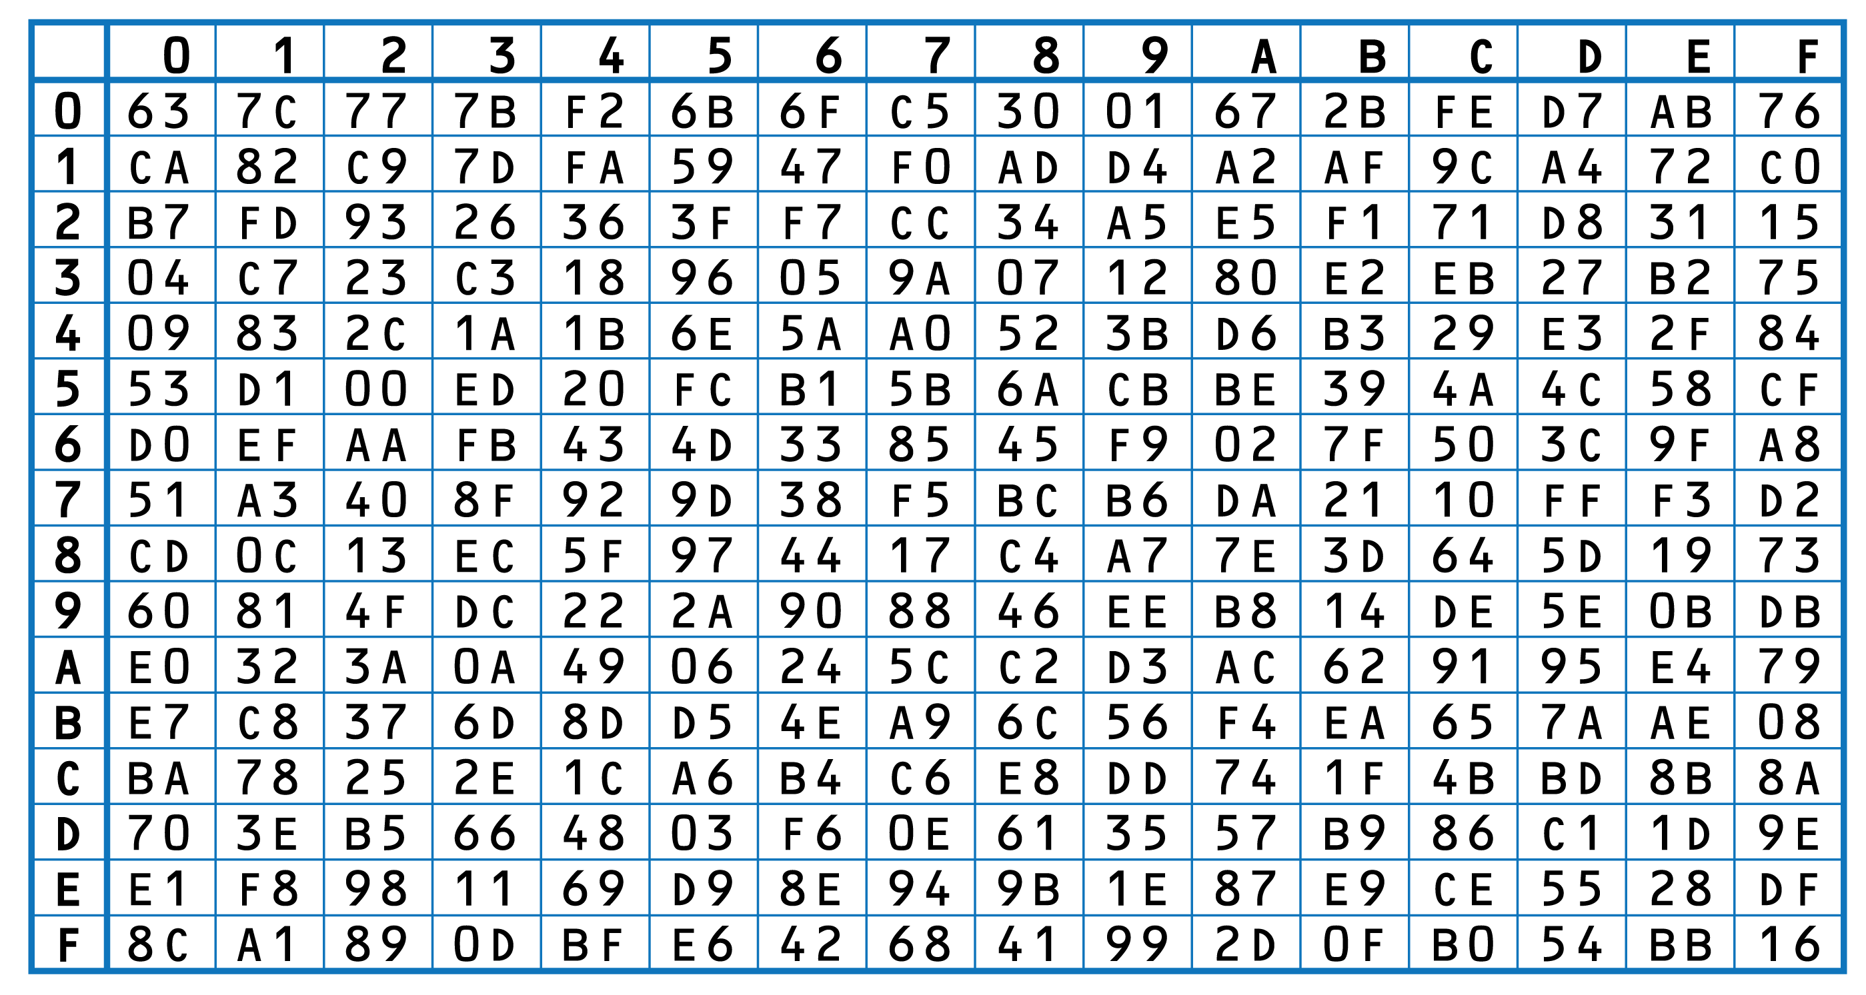
SubBytes
La trasformazione Substitute byte è una semplice ricerca su una tabella. AES definisce una matrice di dimensione 16x16 chiamata S-Box che contiene una regola di permutazione del blocco byte per byte
19 | a0 | 9a | e9
3d | f4 | c6 | f8
e3 | e2 | 8d | 48
be | 2b | 2a | 08

Slide 22

SubBytes
19
 | a0 | 9a | e9
3d | f4 | c6 | f8
e3 | e2 | 8d | 48
be | 2b | 2a | 08
D4

Slide 23
SubBytes
ShiftRows MixColumns AddRoundKey

Slide 24


ShiftRows
Questo è ciò che abbiamo ottenuto dalla matrice S-box
D4 | e0 | b8 | 1e
27 | bf | b4 | 41
11 | 98 | 5d | 52
ae | f1 | e5 | 30
Shift su 1 byte
Shift su 2 byte Shift su 3 byte
La prima riga resta invariata, la seconda si sposta verso sinistra di 1 posto, la terza di 2 posti, ecc

Slide 25
ShiftRows
D4 | e0 | b8 | 1e
27 | bf | b4 | 41
11 | 98 | 5d | 52
ae | f1 | e5 | 30
D4 | e0 | b8 | 1e
bf | b4 | 41 | 27
5d | 52 | 11 | 98
30 | ae | f1 | e5
Shift su 1 byte
Shift su 2 byte Shift su 3 byte

Slide 26
SubBytes
ShiftRows MixColumns AddRoundKey

Slide 27

















MixColumns
02 | 03 | 01 | 01
01 | 02 | 03 | 01
01 | 01 | 02 | 03
03 | 01 | 01 | 02
D4 | e0 | b8 | 1e
bf | b4 | 41 | 27
5d | 52 | 11 | 98
30 | ae | f1 | e5
×
Questa trasformazione opera su una singola colonna. Ciascun byte di una colonna viene mappato in un nuovo valore che è una funzione dei quattro byte presenti nella colonna.

Slide 28
MixColumns
02 | 03 | 01 | 01
01 | 02 | 03 | 01
01 | 01 | 02 | 03
03 | 01 | 01 | 02
D4
bf
5d
30
04
66
81
e5
e0 | b8 | 1e
b4 | 41 | 27
52 | 11 | 98
ae | f1 | e5
×
=
(Su questo avete due opzioni:
Fidarvi
Studiare l’aritmetica dei campi di Galois
… io mi fiderei)

Slide 29
MixColumns
04 | e0 | 48 | 28
66 | cb | f8 | 06
81 | 19 | d3 | 26
e5 | 9a | 7a | 4c
e0
b8
1e
b4
41
27
52
11
98
ae
f1
e5
Fidandoci, questo è quello che otteniamo

Slide 30
SubBytes
ShiftRows MixColumns AddRoundKey

Slide 31


AddRoundKey
04 | e0 | 48 | 28
66 | cb | f8 | 06
81 | 19 | d3 | 26
e5 | 9a | 7a | 4c
a0 | 88 | 23 | 2a
fa | 54 | a3 | 6c
fe | 2c | 39 | 76
17 | b1 | 39 | 05
⊕
Round key
Prodotta nel primo passo di generazione delle chiavi

Slide 32

AddRoundKey
04
66
81
e5
a0
fa
fe
17
a4
9c
7f
f2
e0 | 48 | 28
cb | f8 | 06
19 | d3 | 26
9a | 7a | 4c
88 | 23 | 2a
54 | a3 | 6c
2c | 39 | 76
b1 | 39 | 05
⊕
=

Slide 33
AddRoundKey
a4 9c 7f | 68 9f 35 | 6b 02
 |  | 5b ea | 6a
 |  |  | 50
f2 | 2b | 43 49
e0
48
28
cb
f8
06
19
d3
26
9a
7a
4c

Slide 34
















Rounds
I passi visti fin ora vengono applicati alla parola in input altre 9 volte (per un totale di 10 round). Il round finale non include la trasformazione MixColumns.
Nel nostro esempio, il plaintext produce il seguente ciphertext:
32 | 88 | 31 | e0
43 | 5a | 31 | 37
f6 | 30 | 98 | 07
a8 | 8d | a2 | 34
39 | 02 | dc | 19
25 | dc | 11 | 6a
84 | 09 | 85 | 0b
1d | fb | 97 | 32

Slide 35
Processo di cifratura
State
Initial
Cipher key
round
AddRoundKey
SubBytes
9/11/13
main rounds
Usiamo sempre la stessa chiave in tutti i round? NO!
ShiftRows
MixColumns
Round key 1-9
AddRoundKey
SubBytes
final round
ShiftRows
Round key 10
AddRoundKey

Slide 36
Key schedule
La chiave di cifratura subisce un procedimento di espansione per generare 11 chiavi parziali, usate nel’initial round, nei 9 main round e nel final round.
2b | 28 | ab | 09
7e | ae | f7 | cf
15 | d2 | 15 | 4f
16 | a6 | 88 | 3c
…
Cipher key
La chiave espansa può essere vista come un array di colonne (parole) di 32 bit, numerate da 0 a 43. La prima colonna è riempita con la chiave crittografica.

Slide 37

Key schedule
wi-1
wi
2b | 28 | ab | 09
7e | ae | f7 | cf
15 | d2 | 15 | 4f
16 | a6 | 88 | 3c
…
Le parole in posizione multiplo di 4 (w4, w8, …, w40) vengono calcolate:
1. applicare le trasformazioni RotWord e SubBytes alla precedente parola wi-1
cf
4f
3c
09
RotWord

Slide 38



Key schedule
wi-4
wi-1
wi
2b | 28 | ab | 09
7e | ae | f7 | cf
15 | d2 | 15 | 4f
16 | a6 | 88 | 3c
…
Le parole in posizione multiplo di 4 (w4, w8, …, w40) vengono calcolate:
2. Si somma il risultato con la parola di 4 posizioni prima wi-4 più una costante Rcon
2b
7e
15
16
8a
84
eb
01
01
00
00
00
a0
fa
fe
17
⊕ ⊕
SubByte con S-Box
=

Slide 39


Key schedule
2b | 28 | ab | 09
7e | ae | f7 | cf
15 | d2 | 15 | 4f
16 | a6 | 88 | 3c
…
Cipher key
Round key 1
a0
fa
fe
17

Slide 40
Key schedule
2b | 28 | ab | 09
7e | ae | f7 | cf
15 | d2 | 15 | 4f
16 | a6 | 88 | 3c
a0 | 88 | 23 | 2a
fa | 54 | a3 | 6c
fe | 2c | 39 | 76
17 | b1 | 39 | 05
f2 | 7a | 59 | 73
c2 | 96 | 35 | 59
95 | b9 | 80 | f6
f2 | 43 | 7a | 7f
d0 | c9 | e1 | b6
14 | ee | 3f | 63
f9 | 25 | 0c | 0c
a8 | 89 | c8 | a6
Il procedimento viene ripetuto fino a ottenere tutte le 11 chiavi che vengono usate nell’algoritmo

Slide 41
Sicurezza di AES
AES per garantire la sua sicurezza effettua:
10 round per la chiave a 128 bit,
12 round per la chiave a 192 bit,
14 round per la chiave a 256 bit.
I migliori attacchi sono riusciti a forzare l’AES con:
7 round e chiave di 128 bit,
8 round e chiave di 192 bit,
9 round e chiave di 256 bit.

